Slide 1

Diabetes mellitus Typ 2
Modul 3
Online-Schulung
Foto: © Raffael Stiborek - Agentur Wundermild
Ohne Insulintherapie

Slide 2

Herzlich Willkommen
Foto: © Africa Studio – Shutterstock.com
Vorbereitung

Slide 3
Startcheck
Vor dem Start …
Ruhige Umgebung?
Eventuell Kopfhörer bei schlechter Tonqualität
Alles vorbereitet? Diabetes-Tagebuch, Notizblock, Stift
Technische Ausrüstung okay? Ladegerät griffbereit?
Video und Mikrofon aktiviert? Wichtig für Soundcheck – soll danach wieder deaktiviert werden

Slide 4
Soundcheck und Videocheck
Soundcheck
Können alle Teilnehmer*innen die Vortragenden hören? Bitte Daumen hoch in die Kamera!
Videocheck
Können alle Teilnehmer*innen die Vortragenden sehen? Bitte Daumen hoch in die Kamera!

Slide 5
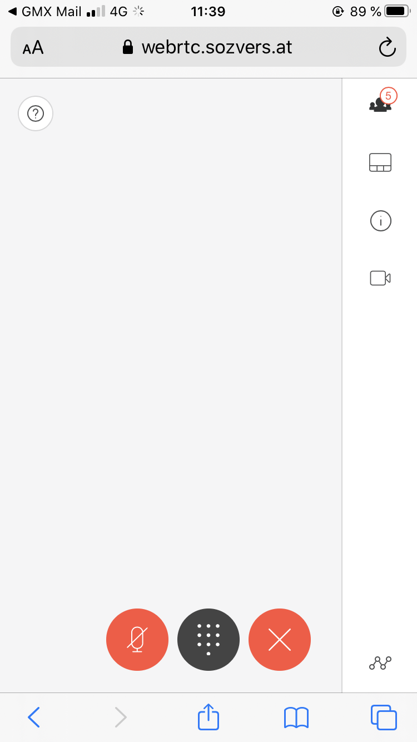
Symbolerklärung Videokonferenz
Liste der
Teilnehmer*innen
Einstellung/Ansicht
Teilnehmer/Bildschirm
Mikro
aus-/einschalten
Auflegen/ Videokonferenz
beenden
Video/Kamera
aus-/einschalten

Slide 6
„Spielregeln“ während der Schulung
Bitte während des Vortrages das Mikrofon ausschalten/deaktivieren – keine Nebengeräusche und wir unterbrechen uns nicht
Fragen sind willkommen – bitte Mikrofon selbst einschalten/aktivieren
Bei schlechter Internetverbindung kann es helfen, Mikrofon und Video zu deaktivieren.
Keine Chatfunktion – bitte Fragen bevorzugt nach dem Vortrag stellen – dafür Mikrofon selbst aktivieren

Slide 7

Willkommen zum 3. Modul
Foto: © Raffael Stiborek - Agentur Wundermild
Folgeerkrankungen, Sondersituationen

Slide 8

Was erwartet Sie heute?
Themen
Folgeerkrankungen des Diabetes
Gesunde Augen
Gesunde Zähne
Verhalten bei Krankheit
Diabetes und Urlaub
Gesunde Füße
Wichtige Kontrolluntersuchungen
Psychische Gesundheit
Foto: © BlurryMe – Shutterstock.com

Slide 9
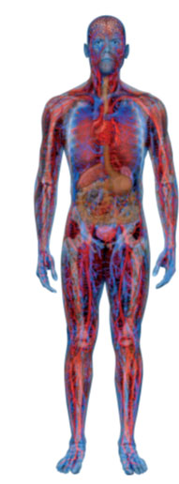
Gefährdete Organe
Gehirn
Augen
Herz
Nieren
Magen, Darm
Geschlechtsorgane
Nerven
Füße
Foto: © Don Farall – Getty Images

Slide 10
Mögliche Folgeerkrankungen
Erblindung
Schlaganfall
Herzinfarkt
Nierenversagen
Verzögerte Magenentleerung
Potenzstörung
Diabetischer Fuß
Foto: © Don Farall – Getty Images

Slide 11


Folgeschäden an den großen Blutgefäßen
Gefährdete Organe/Körperstellen
Herz
Gehirn
Beine
Krankhaft
verändertes
Blutgefäß
Gesundes
Blutgefäß
Foto: © joshya – Fotolia.com

Slide 12
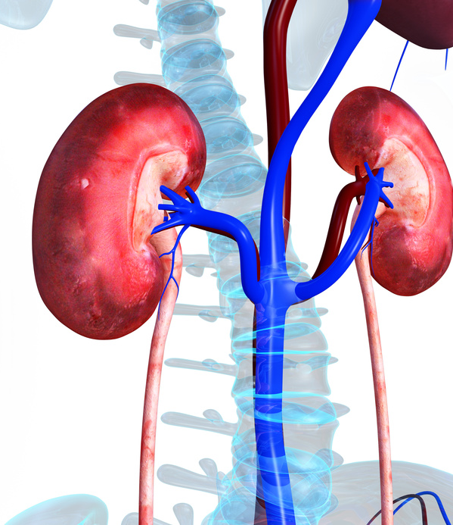
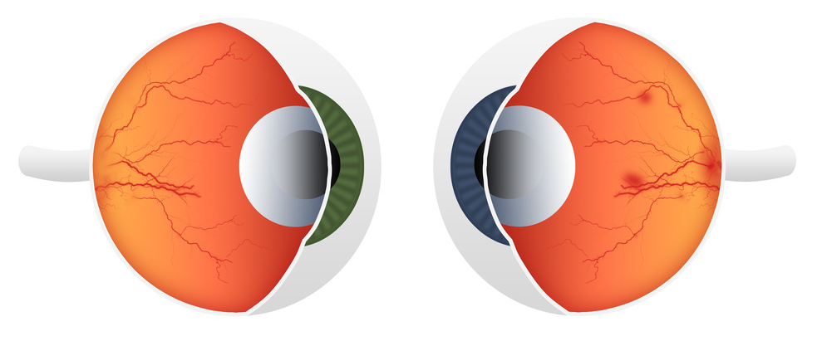
Folgeschäden an den kleinen Blutgefäßen
Gefährdete Organe/Körperstellen
Nieren
Augen
Gesunde Netzhaut
Geschädigte Netzhaut
Foto: © Sophia Winters – Fotolia.com
Foto: © 7activestudio – Fotolia.com

Slide 13
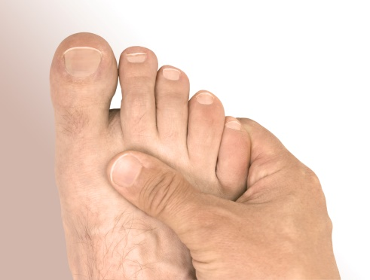

Schädigung des Nervensystems
Füße
Kribbeln, Schmerzen
Fehlendes Temperatur- und Schmerzempfinden
Verminderte Schweißbildung
Vermehrte Hornhautbildung
Muskelrückbildung
Magen- und Darmstörungen
Blasenentleerungsstörungen
Blutdruckschwankungen
Potenzstörungen
Foto: © snyfer – Fotolia.com
Foto: © Robert Kneschke – Fotolia.com

Slide 14

Gesunde Augen
Foto: © CroMary – Shutterstock.com

Slide 15



Diabetische Augenerkrankungen (1)
Diabetische Retinopathie
Anfangsstadium
Fortgeschrittenes Stadium
Spätstadium
Foto: © einstein – Fotolia.com

Slide 16


Diabetische Augenerkrankungen (2)
Makulaödem
Normale Sicht
Sicht bei Makulaödem
Foto: © GordonGrand – Fotolia.com

Slide 17

Gesunde Zähne
Foto: © Ross Helen – Shutterstock.com

Slide 18
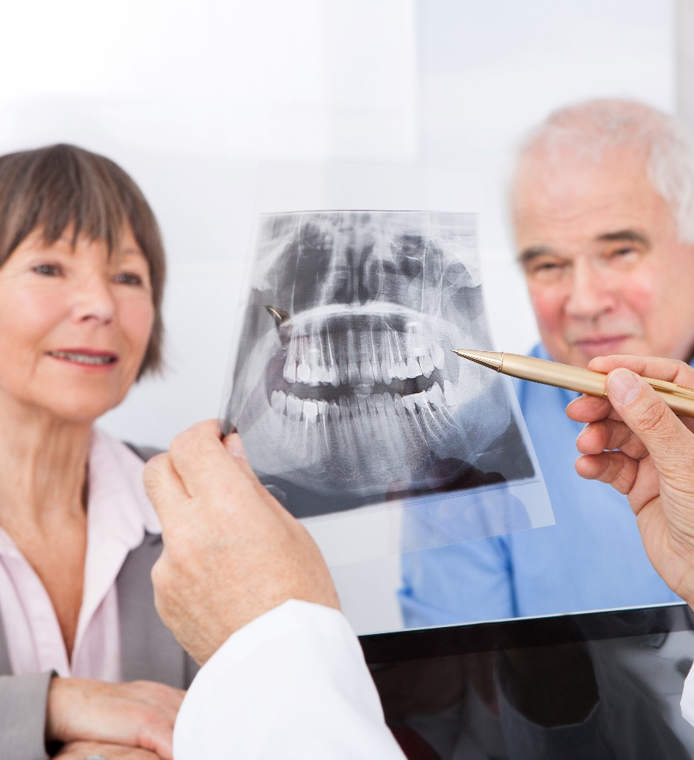
Diabetes und Zahngesundheit
Parodontitis und Diabetes können sich wechselseitig beeinflussen und verstärken:
Diabetes fördert Parodontitis. Sobald die Blutzuckerwerte richtig eingestellt sind, sinkt auch das Risiko für Parodontitis.
Parodontitis fördert Diabetes. Parodontitis fördert auch Diabetes und kann auch ein Grund für schlechte Blutzuckerwerte sein.
Foto: © Andrey Popov – AdobeStock

Slide 19
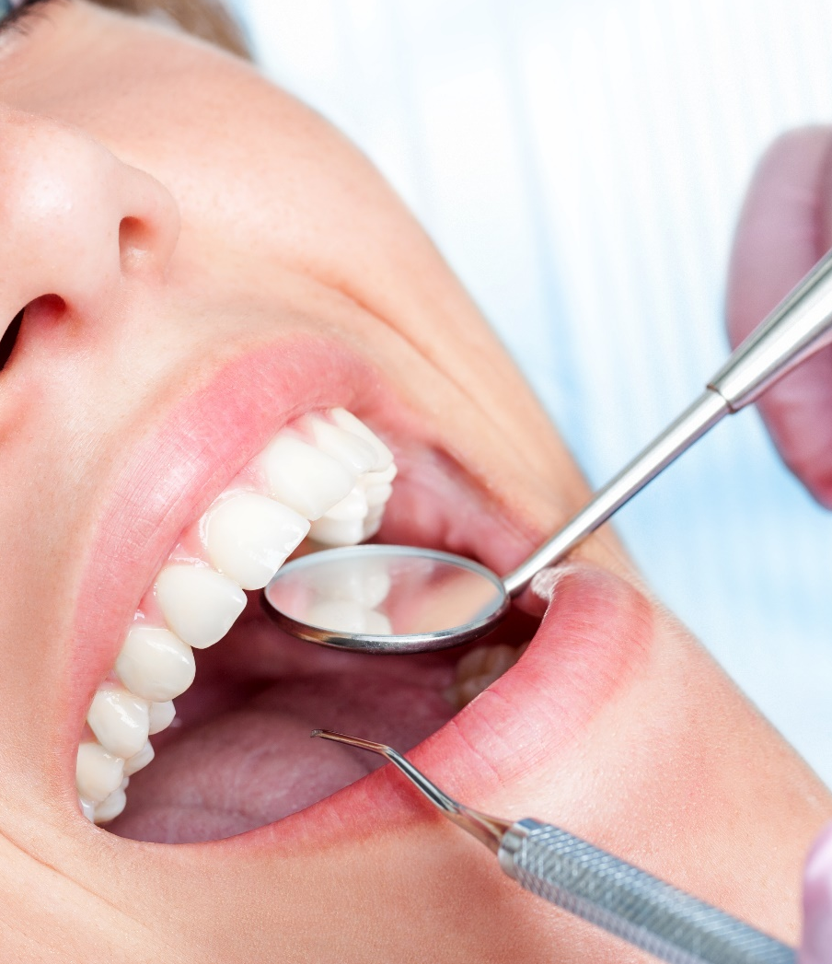
So erkennen Sie eine Parodontitis
Häufiges Zahnfleischbluten
Stark gerötetes und geschwollenes Zahnfleisch
Dauerhafter Mundgeruch oder ein unangenehmer Geschmack im Mund
Schmerzempfindlichkeit der Zähne und Zahnhälse
Das Zahnfleisch zieht sich zurück und die Zahnhälse werden sichtbar.
Die Zähne werden locker.
Foto: © karelnoppe – Shutterstock.com

Slide 20
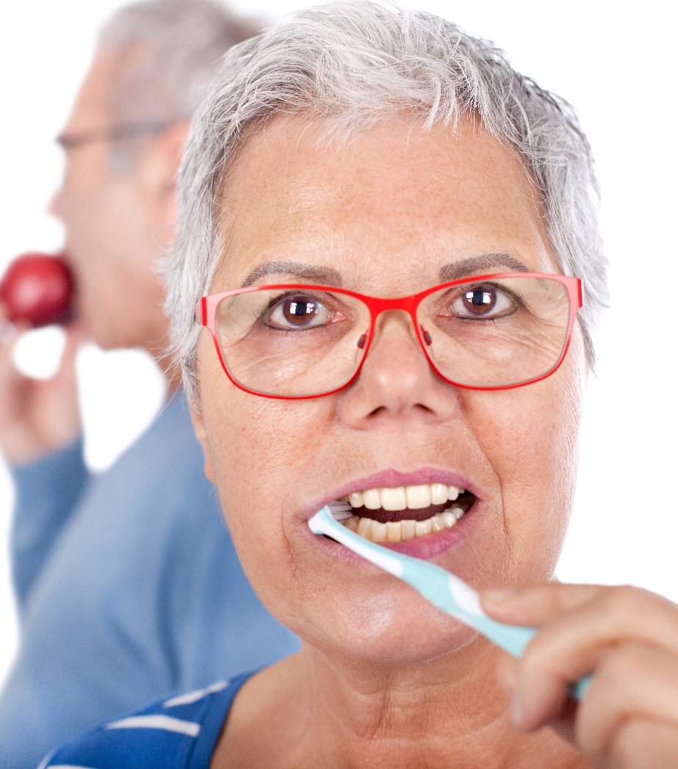
Zahnärztliche Kontrolle
Auch wenn Sie keine Schmerzen verspüren, sollten Sie mindestens einmal jährlich zur Zahnärztin oder zum Zahnarzt gehen.
Vorbeugung durch professionelle Zahnreinigung
Informieren Sie Ihre Zahnärztin oder Ihren Zahnarzt unbedingt darüber, dass Sie Diabetes haben – vor allem vor einer zahnärztlich-chirurgischen Behandlung, um eine eventuell gestörte Wundheilung zu berücksichtigen.
Foto: © Jenny Sturm – AdobeStock

Slide 21

Verhalten bei Krankheit
Foto: © Subbotina Anna – Shutterstock.com

Slide 22

Verhalten bei Krankheit
Erkrankungen können den Blutzucker ansteigen lassen. Deswegen …
Vorhandene Erkrankung von Ärztin oder Arzt behandeln lassen
Häufigere Blutzuckerselbstkontrollen
Bei Blutzucker über 250 mg/dl
Viel trinken
Eventuell nächste Mahlzeit ausfallen lassen
Tablettendosiserhöhung nach Rücksprache mit Ärztin oder Arzt
Foto: © Africa Studio – Shutterstock.com

Slide 23

Diabetes mellitus und Urlaub
Foto: © Alexander Ozerov – AdobeStock

Slide 24

Reisevorbereitung
Informieren Sie sich vor Antritt der Reise
Welche typischen Gerichte gibt es im Urlaubsland?
Muss ich mich selbst verpflegen?
Gibt es Buffet oder Vollpension?
Wie sind die Essenszeiten?
Gibt es eine Zeitverschiebung?
Gibt es Ärzte in der Nähe vom Urlaubsort?
Foto: © Patryk Kosmider – Shutterstock.com

Slide 25

Medikamente
Gut ausgestattete Reiseapotheke
Auf KEINEN Fall auf Ihre persönlichen Medikamente (orale Antidiabetika, Insulin) vergessen!! (Handgepäck)
Beipackzettel mit Wirkstoffen mitnehmen
Medikamente in doppelter Menge einpacken (verschiedene Gepäckstücke, falls eines verloren geht)
Foto: © thodonal88 – Shutterstock.com
Notes:
Bild Koffer Handbuch

Slide 26
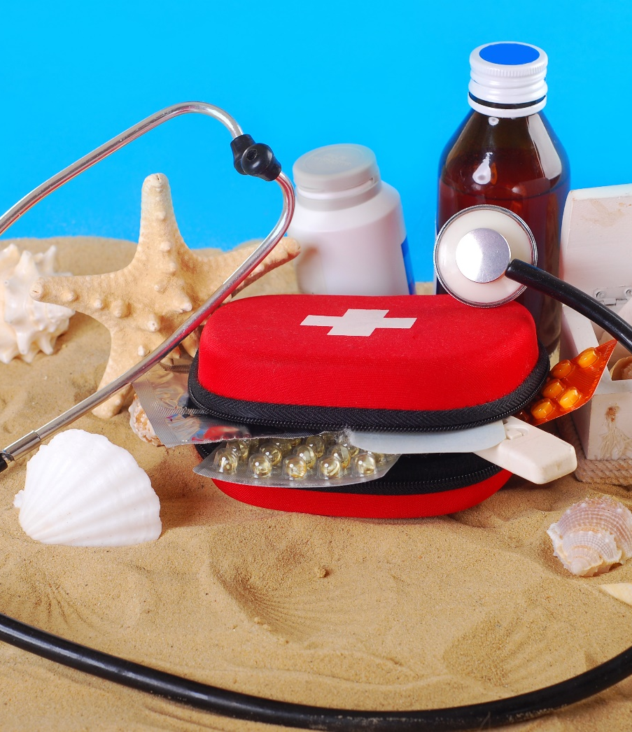
Vorbereitung auf Notfall-Situation
„Notfall-KE“ (z. B. Traubenzucker, Knäckebrot, Obst) im Handgepäck mitnehmen
Ihr Reisepartner sollte auch im Notfall wissen, was zu tun ist.
Diabetikerausweis in Landessprache (zumindest Englisch)
Vordrucke für ärztliche Bestätigungen und Notfallskärtchen (in verschiedenen Sprachen) finden Sie unter www.therapie-aktiv.at/reise
Foto: © Teresa Kasprzycka – Shutterstock.com

Slide 27
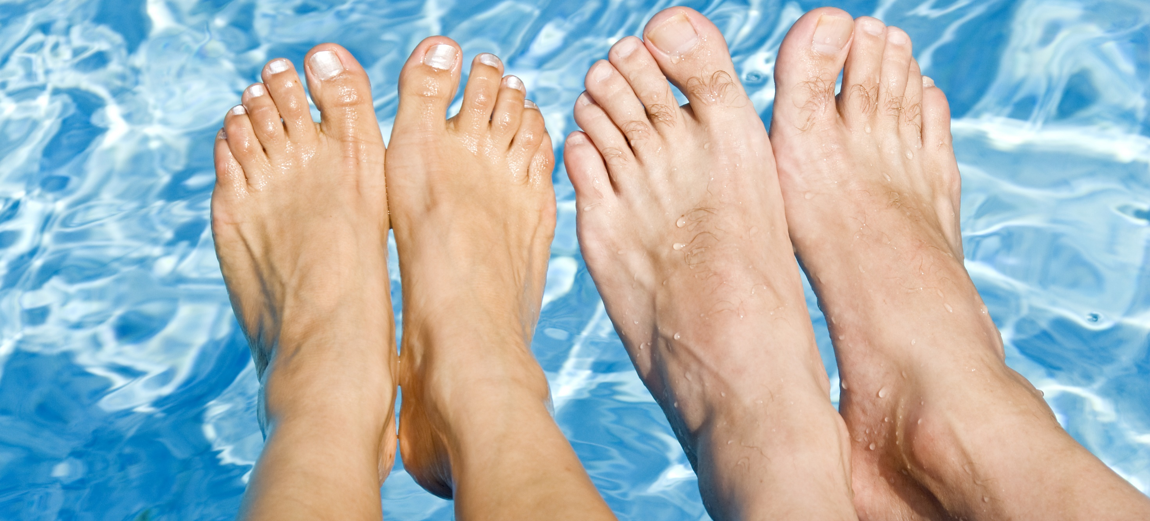
Gesunde Füße
Foto: © Chiyacat – Shutterstock.com

Slide 28
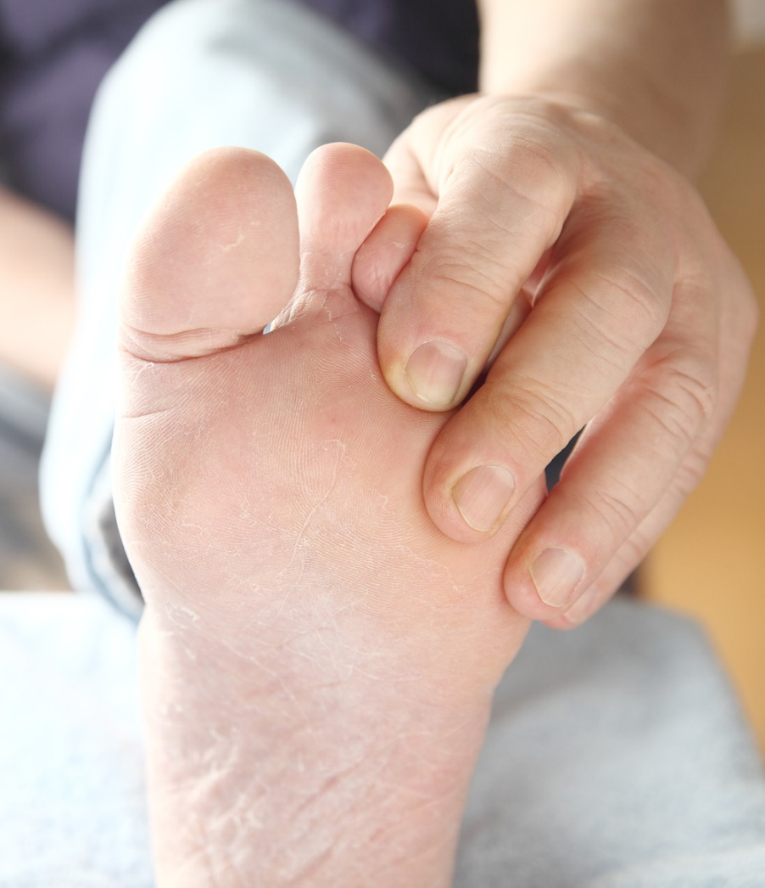
Gesunde Füße bei Diabetes mellitus
Hohe Blutzuckerwerte
Erhöhter Blutdruck
Erhöhte Blutfette
Rauchen
… können bei Diabetes mellitus Typ 2 langfristig zu Durchblutungs- und/oder Nervenstörungen an den Füßen führen!
Foto: © nebari – Fotolia.com

Slide 29







Schädlich für Ihre Gefäße
Zucker
Ungünstige Fette
Zigaretten
Foto: © unpict (Torte), Jacek Chabraszewski (Burger), Dzha (Pizza), ExQuisine (Backhenderl) – Fotolia.com; Chones (Zucker), Zonda (Zigarettenpackung), Josep Suria (Rauchstopp) – Shutterstock.com

Slide 30

Durchblutungsstörungen
Durchblutungsstörungen entstehen durch eine Verengung der Gefäße (Arterien).
Durch die Minderdurchblutung kommt es zu Hautveränderungen, kalten Füßen, schlechter Wundheilung.
Die durch den Diabetes ausgelösten Durchblutungsstörungen begünstigen auch die Entstehung von Schlaganfall und Herzinfarkt.

Slide 31
Anzeichen einer Durchblutungsstörung
Kühle, blasse Haut
Schwere kraftlose Beine
Schmerzhafte Zehenrötungen
Schmerzhafte, schlecht heilende Wunden
Wadenschmerzen und Krämpfe beim Gehen – Linderung beim Stehenbleiben
Fußpulse nicht tastbar
Dünne, trockene, pergamentartige Haut
Fehlende Bein- oder Fußbehaarung
Nageldeformierung

Slide 32
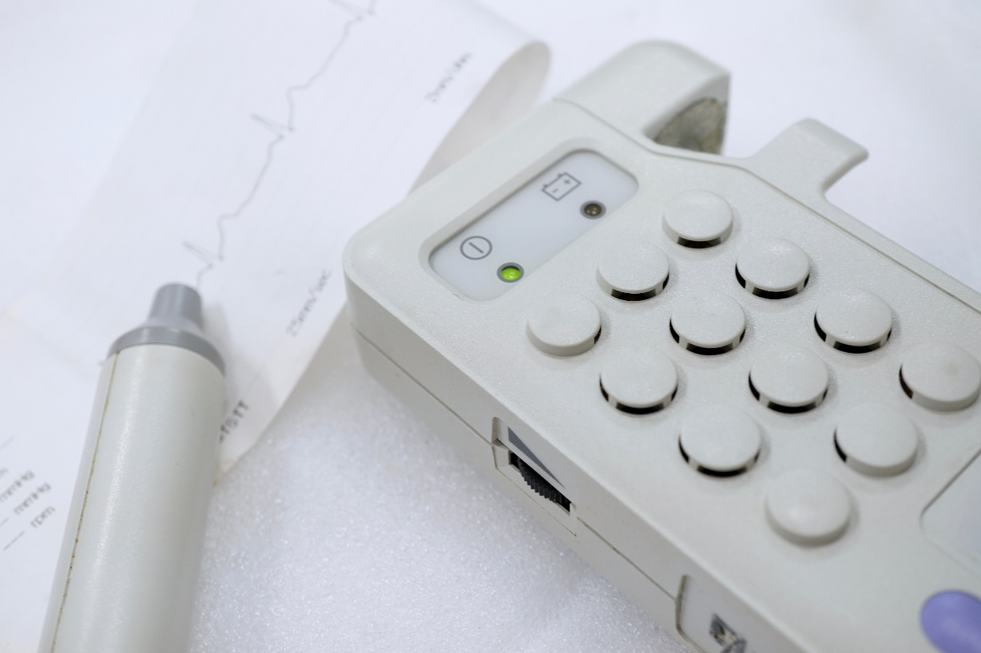
Untersuchung - Durchblutungsstörung
1 x jährlich
Tasten der Pulse an den Beinen und Füßen
Kontrolle des Hautbildes
Überprüfung der Durchblutung
Bei Risikofüßen ist eine häufigere Kontrolle notwendig!
Messung der Arterien
Foto: © toysf400 – Shutterstock.com

Slide 33
Anzeichen einer Nervenstörung (1)
Warme und extrem trockene, rissige Haut
Kribbeln, Ameisenlaufen, Taubheitsgefühl
Missempfindungen z. B. Kältegefühl bei warmen Füßen
Fehlendes oder abgeschwächtes Temperaturempfinden und Schmerzempfinden (Achtung: Verbrennungsgefahr!)
Neigung zu Schwielen und Hornhaut
Fußfehlstellungen
Unbeweglichkeit der Zehen

Slide 34
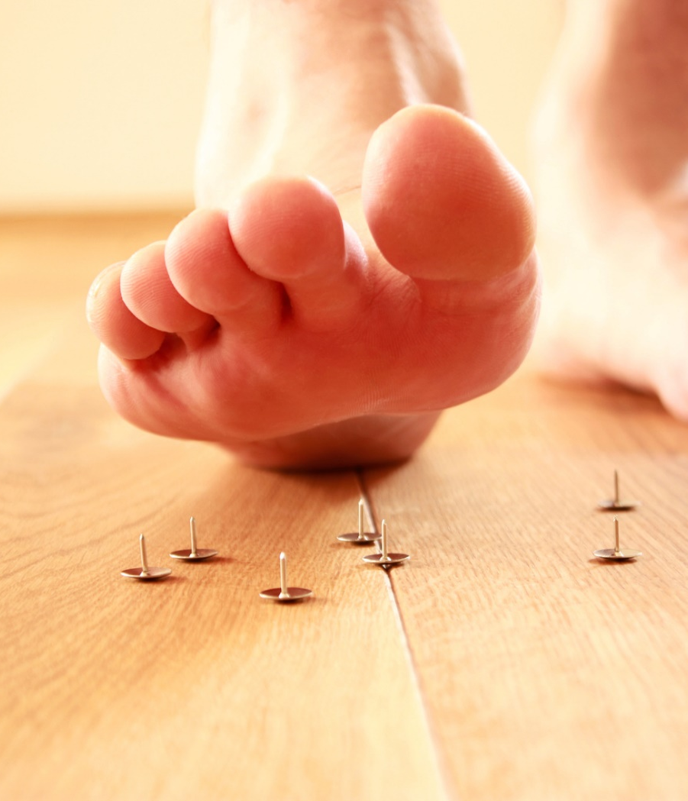
Anzeichen einer Nervenstörung (2)
GEFAHR bei verringertem Schmerz- und Temperaturempfinden
Man spürt keine Verletzungen.
Druckstellen im Schuh
Brandwunden
Verletzungen durch die Nagelpflege
Man spürt keine Fremdkörper.
Stein im Schuh
verrutschte Einlage
Foto: © koszivu – Fotolia.com

Slide 35
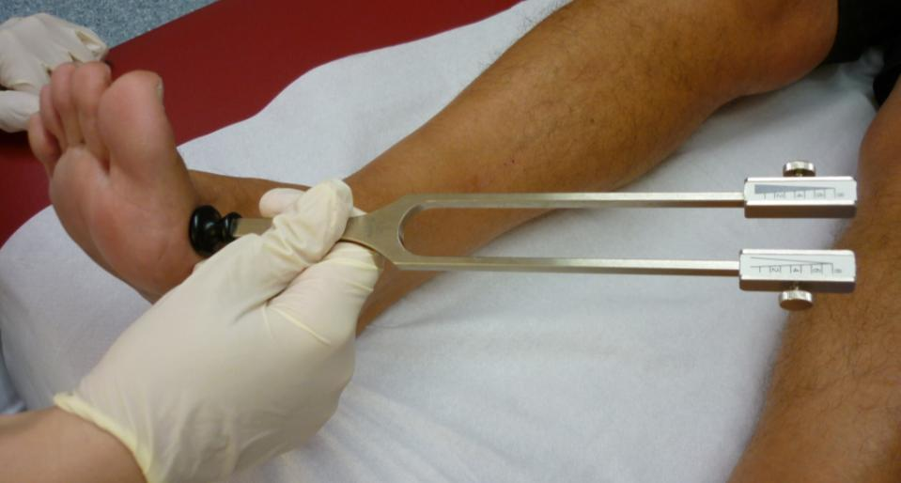
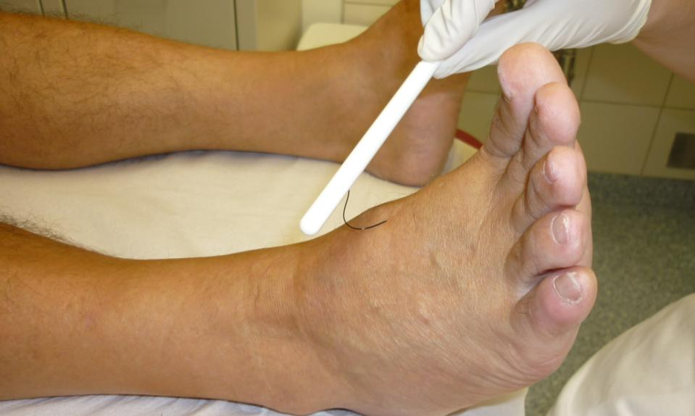
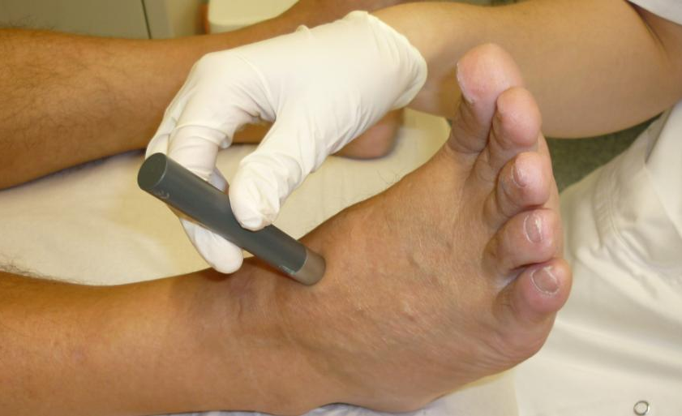
Untersuchung auf Nervenstörung (Neuropathie)
1 x jährlich
Neurologischer Fußstatus (im Rahmen von Therapie Aktiv bei Ihrer Ärztin oder Ihrem Arzt)
Überprüfung der Sensibilität an den Füßen und Beinen mit
Stimmgabel Monofilament Kalt-Warm-Stift
Fotos: © ÖGK

Slide 36
Wie kann ich meine Füße gesund erhalten?
Bewegung
Pflege
Kontrolle
Fußpflege
Nagelpflege
Reinigung
Hautpflege

Slide 37
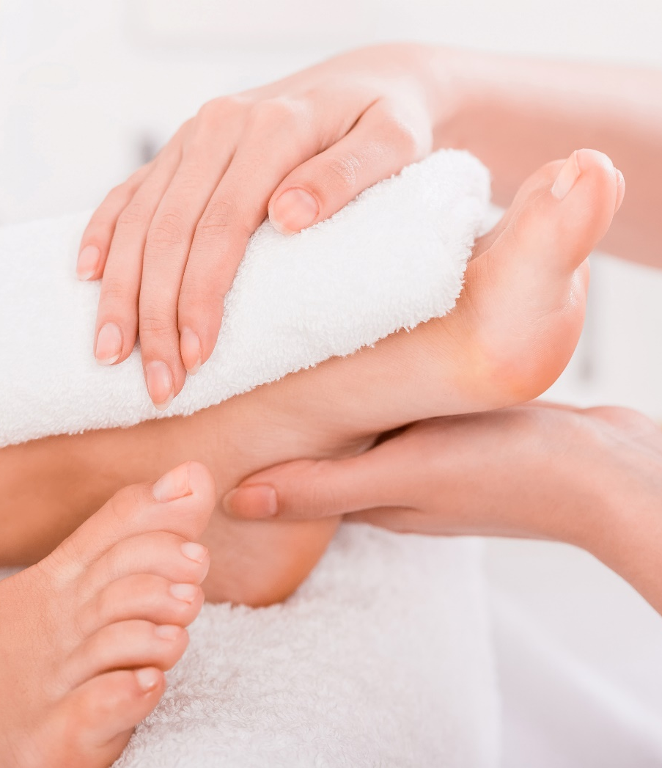
Reinigung und Hautpflege
Füße waschen im Fußbad
Wasser nicht wärmer als 37 Grad, Dauer höchstens 3 – 5 Minuten
Füße gründlich abtrocknen, besonders zwischen den Zehen
Bei trockener, rissiger Haut feuchtigkeitsspendende, rückfettende Cremen verwenden
Hornhaut und Schwielen nur mit Bimsstein vorsichtig behandeln!
Foto: © VadimGuzhva – AdobeStock

Slide 38
Haut- und Nagelpflege
Fußnägel gerade feilen
Nie scharfe Klingen oder Hornhautraspeln/ -hobeln verwenden!
Keine spitzen Scheren verwenden → Verletzungsgefahr!!!

Slide 39
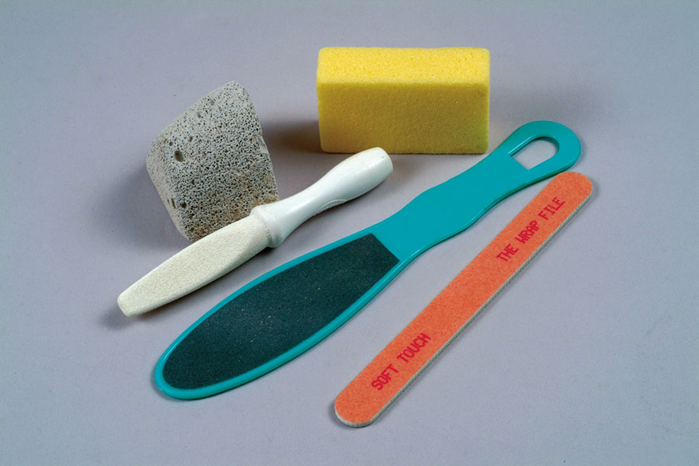

Geeignete Fußpflege-Utensilien
Foto: © THesIMPLIFY – Fotolia.com
Foto: © Krottmaier

Slide 40
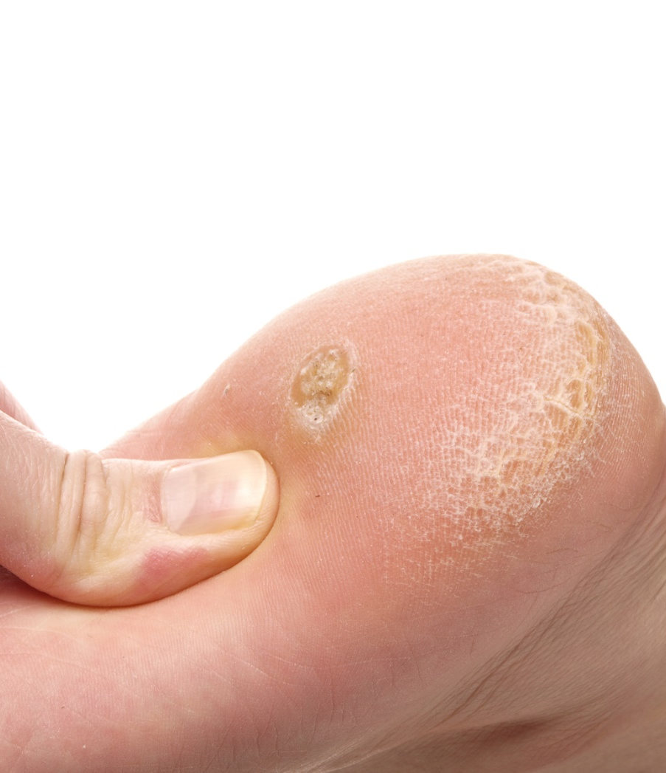
Druckstellen
Bei Hühneraugen (Druckstellen) keine Hühneraugenpflaster und Tinkturen verwenden.
Empfehlenswert sind:
Genügend Platz im Schuh
Druckschutzfilzpflaster
Schlauchverband für empfindliche Füße
Professionelle Fußpflege
Foto: © AB Photography – Fotolia.com

Slide 41
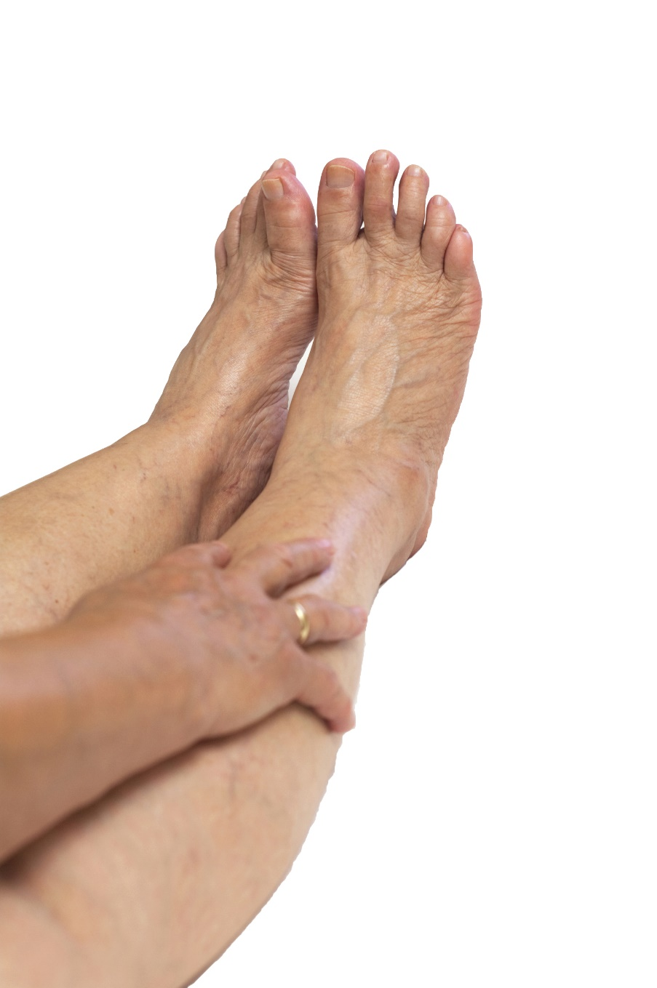
Tägliche Kontrolle der Füße
Tägliche Kontrolle der Füße bei gutem Licht
Wenn nötig mit Hilfe eines Spiegels
Kontrolle auf
Verletzung
Hornhaut, Schwielen, trockene und rissige Haut
Hühneraugen, Druckstellen
Blasen
Zehenzwischenräume (nicht eincremen)
Foto: © illustrart – Fotolia.com

Slide 42

Verhaltensmaßnahmen bei Verletzungen
Desinfektion der Wunde
Steril verbinden z. B. sterile Mullkompresse, Pflaster
VORSICHT bei haftenden Binden
Keine Fußbäder!
Druckentlastung
Auch kleinste Wunden und Verletzungen ernst nehmen!
Ärztin oder Arzt aufsuchen!
Foto: © toonman – Shutterstock.com

Slide 43

Achten Sie auf Ihre Füße
Wechseln Sie täglich Socken und Strümpfe: Bevorzugen Sie einen hohen Baumwollanteil und vermeiden Sie einen engen Bund.
Achten Sie auf passendes Schuhwerk.
Vor dem Anziehen der Schuhe, untersuchen Sie diese auf Fremdkörper.
Niemals barfuß laufen – dadurch können Verletzungen vermieden werden.
Foto: © stockfour – Shutterstock.com

Slide 44
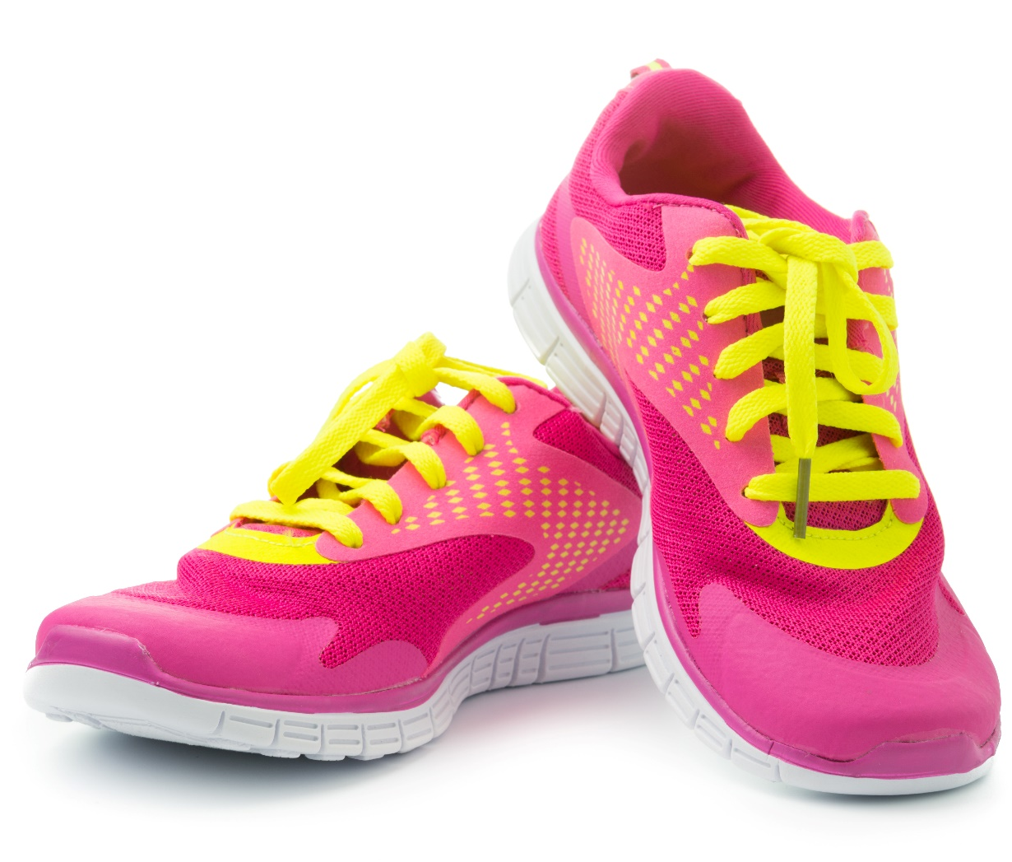
Tipps zum Schuhkauf
Schuhe nachmittags kaufen
Optimale Passform beachten
Genügend Platz für die Zehen
Weiches und atmungsaktives Material
Keine störenden Nähte an der Innenseite
Feste Sohle mit flachen Absätzen
Guter Halt im Fersenbereich
Foto: © Kenishirotie – AdobeStock

Slide 45

Schuhkauf – Fußlängen
Verschiedene Fußlängen beim Sitzen, Stehen und Gehen:
Fußlänge im Gehen (dynamisch, belastet)
Fußlänge im Stehen (statisch, belastet)
Fußlänge im Sitzen (statisch, unbelastet)

Slide 46

Wie können Sie Ihren Füßen Gutes tun?
Tägliche Selbstkontrolle
Regelmäßige professionelle Fußpflege
Tägliches Waschen und Eincremen der Füße
Socken, die nicht einschnüren
Fußgymnastik
Gut passende Schuhe
Regelmäßige Bewegung
Foto: © sdecoret – Shutterstock.com

Slide 47
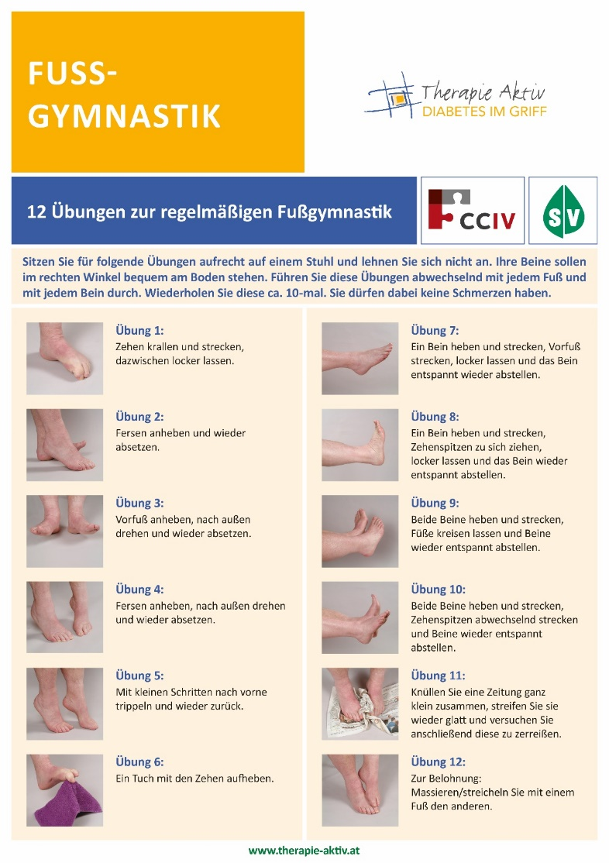
Fußgymnastik
Fußgymnastik kräftigt die Fußmuskulatur und verbessert die Durchblutung!
Regelmäßige Bewegungsübungen sind für jedes Alter ein wichtiger Bestandteil der (Fuß-)Gesundheit!
Planen Sie täglich ein paar Minuten Zeit ein!
 Video „Fußgymnastik“

Slide 48

Wichtige Kontrolluntersuchungen
Foto: © Mindwalker – Fotolia.com

Slide 49
Wichtige Kontrolluntersuchungen
Bei jedem Arztbesuch
Blutdruckmessung
Vierteljährlich
Bestimmung des HbA1c (Blutzucker-Langzeitwert)
Mindestens 1 x jährlich
Bestimmung der Nierenparameter, Cholesterinwerte
Harntest (Eiweißausscheidung – Nierenfunktion)
Fußuntersuchung (Vibrations-, Druck- und Temperaturempfinden sowie Durchblutung)
Augenuntersuchung bei Augenärztin oder Augenarzt (inkl. Kontrolle des Augenhintergrunds)
Besprechung des Impfstatus
Untersuchung auf Erkrankungen des Zahnfleischs bei Zahnärztin oder Zahnarzt

Slide 50


Der „Diabetes-Pass“
Alte Version
Aktuelle Version

Slide 51

Psychische Gesundheit
Foto: © Dudarev Mikhail – Shutterstock.com

Slide 52
Psychische Gesundheit
Diabetes und Depression – eine wechselseitige Beziehung
Rund 18 bis 45 % der Menschen mit Typ 2 Diabetes sind mit Ihrer Krankheit überfordert.
Wichtig ist, sich seine Überlastung selbst einzugestehen!
Wirken Sie diabetesbezogenem Stress (Diabetes Distress) entgegen, z. B. durch:
Gespräche in der Familie oder mit Freunden
Waldspaziergänge
körperliche Bewegung wie z. B. Tanzen oder Yoga

Slide 53

Achten Sie gut auf sich!
Hilfe anzunehmen zeugt nicht von Schwäche – ganz im Gegenteil: Damit beweisen Sie wahre Stärke.
Foto: © Andrei Bortnikau – Shutterstock.com

Slide 54
Noch offene Fragen? Sie können Sie nun gerne stellen! Vielen Dank für Ihre Aufmerksamkeit!

Slide 55

Impressum
Medieninhaber und Herausgeber:
Österreichische Gesundheitskasse, Wienerbergstraße 15-19, 1100 Wien www.gesundheitskasse.at/impressum
Redaktion:
ÖGK Landesstelle Steiermark, Josef-Pongratz-Platz 1, 8010 Graz Telefon: +43 5 0766-151390 E-Mail: service@therapie-aktiv.at
www.therapie-aktiv.at
Version 2025

Slide 56
Urheberrecht
Hinweis zum Urheberrecht
Alle in dieser Präsentation verwendeten Bilder unterliegen dem Urheberrecht und dürfen weder entnommen, vervielfältigt, veröffentlicht noch in anderer Weise verwendet werden. Die Präsentation darf insgesamt nicht verändert, bearbeitet oder in Teilen weiterverwendet werden. Jede Nutzung außerhalb des vorgesehenen Präsentationskontextes bedarf der ausdrücklichen schriftlichen Zustimmung der Rechteinhaber.

